Slide 1
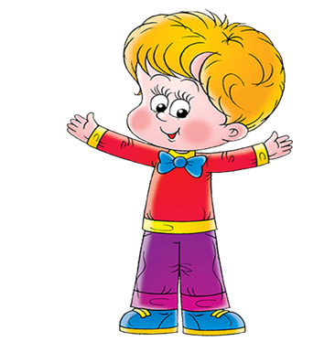
Интерактивная игра
«Опасно-безопасно»

Slide 2
Цель игры: научить дошкольников правилам безопасности при нахождении дома (правила обращения с острыми предметами, электроприборами, лекарствами, правилам пожарной безопасности).
Задачи игры:
сформировать у детей представления об опасных для жизни и здоровья предметах, которые встречаются в быту.
уточнить знания детей об электрическом токе.
отработать защитное поведение ребенка в случае насильственных действий путем тренинга.
объяснить причины категорических запретов, уточнить понятия "можно", "нельзя", "опасно".
формировать понимание причинно-следственных связей.
формировать коммуникативные способности детей.
расширить словарный запас, развивать разговорную речь детей.
воспитывать бережное отношение к своему здоровью.
провести мониторинг сформированности знаний в рамках тематики.
Целевая аудитория: воспитанники ДОУ, возраст детей 4-5 лет.

Slide 3
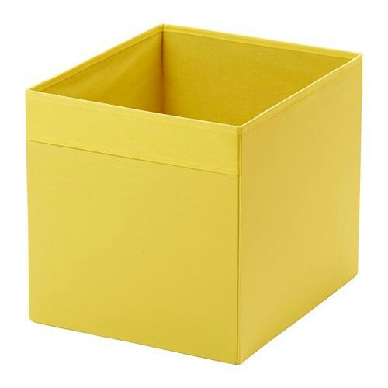
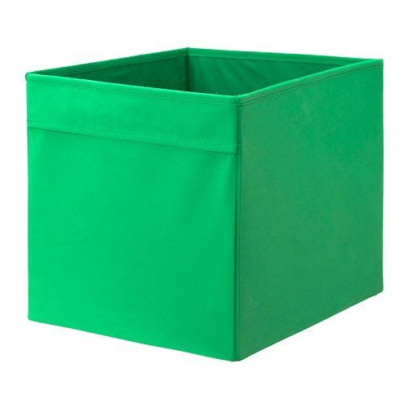
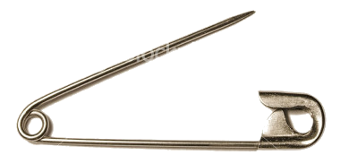
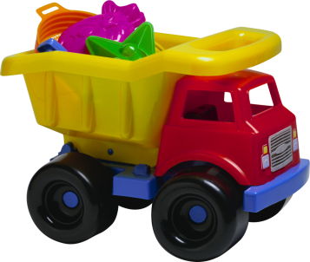
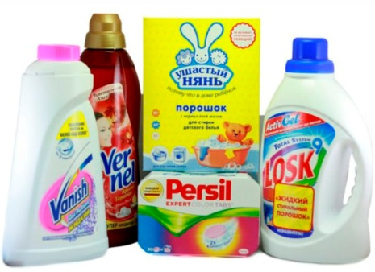
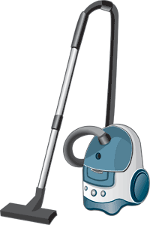
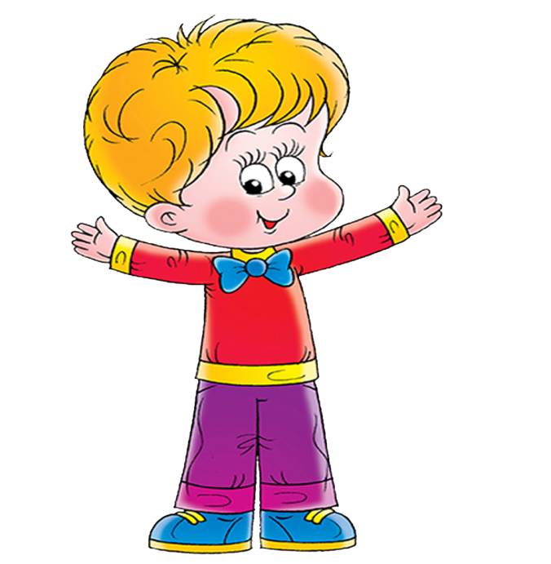
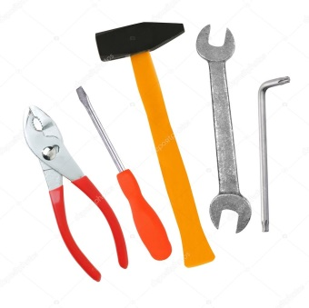
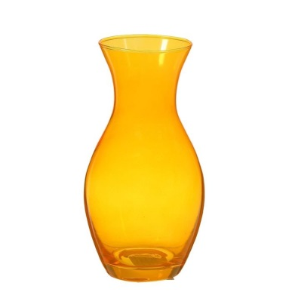
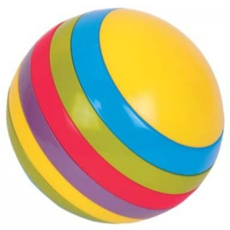
Notes:
Слайд 3
Воспитатель:
Да, дома есть опасные предметы, которые нельзя брать самим и есть менее опасные, но с которыми надо действовать осторожно и только в присутствии взрослых (На слайд по щелчку выходят картинки), дети называют их и объясняют чем данные предметы опасны и с какими предметами надо обращаться осторожно. Последние закрываются желтыми звездочками (по щелчку)

Slide 4
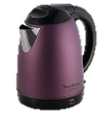

Slide 5
